Slide 1

MARKETINGOVÁ KOMUNIKACE (YMK)
6. přednáška
Téma: Reklama
PhDr. Ing. Mgr. Renáta Pavlíčková, MBA
renata.pavlickova@mvso.cz
Olomouc, LS 2023/2024

Slide 2
OBSAH PŘEDMĚTU
Úvod do marketingové komunikace
Komunikační proces a modely marketingové komunikace (AIDA, ATR, DAGMAR)
Psychologie a marketingová komunikace; úloha emocí
Integrované marketingová komunikace a digitální transformace
Komunikační mix a životní cyklus produktu
Reklama – proces plánování reklamy, druhy reklamy, média, reklamní agentury, měření účinnosti reklamy
Podpora prodeje – cíle, formy, nástroje podpory prodeje zaměřené na spotřebitele
Osobní prodej – podstata a cíle, proces osobního prodeje, personální řízení osobního prodeje
Public Relations – typy PR, nástroje PR, krizová komunikace; přímý marketing – nástroje přímého marketingu, práce s databázemi, etické problémy přímého marketingu
Mezinárodní marketingová komunikace
Marketingová komunikace na internetu; sociální sítě (virální marketing, WOM)
Trendy marketingové komunikace v 21. století (neuromarketing, product placement, guerillová reklama, mobilní marketing, advergaming)

Slide 3
Reklama – cíle, funkce, typy, reklamní kampaň, reklama v prostředí internetu
definice pojmu reklama
reklamní sdělení
cíle reklamy
hlavní rysy reklamy
regulace a samoregulace reklamy
reklamní kampaň
reklama v prostředí internetu

Slide 4
Reklama
jakákoliv forma neosobní placené prezentace a podpory prodeje výrobků, služeb či myšlenek určitého subjektu
Neosobní hromadná forma komunikace firmy se zákazníkem prostřednictvím různých médií
potenciálnímu zákazníkovi přináší informace o existenci produktu, o jeho vlastnostech, přednostech, kvalitě apod.
je orientována na trh přímo
oslovuje zpravidla spotřebitele a komerční zaměření je zjevné
uživatel se s ní ze všech složek komunikačního mixu setkává nejčastěji
uživatel je jí denně atakován a ovlivňován
úkolem reklamy je působit na současné i potenciální zákazníky a věcnými i emociálními argumenty je přesvědčovat ke koupi daného produktu (opakovaně)

Slide 5
Reklamní prostředek
slouží k přenosu reklamního sdělení od výrobce, resp. dodavatele k dnešnímu nebo budoucímu spotřebiteli, jeho výběr je velmi důležitý
použitý reklamní prostředek může rozhodnout o úspěchu či neúspěchu výrobku na trhu
tištěné materiály, televizní a rozhlasové spoty, venkovní reklama, 3D reklama, atd.

Slide 6
Reklamní sdělení
souhrn všech žádoucích či nutných informací, s nimiž chce organizace seznámit potenciálního i skutečného odběratele svých výrobků

Slide 7
Hlavní rysy reklamy
reklama je neosobní a tedy vyloučena vzájemná komunikace, komunikační možnosti na jeden kontakt jsou tudíž menší než např. u osobního prodeje
reklama umožňuje souběžnou komunikaci s velmi velkou cílovou skupinou prostřednictvím hromadných sdělovacích prostředků,
reklama je relativně levnou komunikační aktivitou na jeden kontakt, protože najednou zasahuje velmi velkou skupinu

Slide 8
Paměť
pro reklamu jako nástroj komunikačního mixu jsou mimo jiné charakteristické ještě další vlastnosti, totiž její nezbytné opakování z důvodu zapamatování
paměť, jako schopnost informaci uložit a znovu si ji vybavit, bychom měli vnímat ve třech úrovních jejích projevů v čase a odlišit tak paměť:
  senzorickou
  krátkodobou
  dlouhodobou

Slide 9
Paměť
paměť je komplikovaným fenoménem psychiky a reklama si k ní hledá vztah nejen prostřednictvím intenzity působení v čase, ale i prostřednictvím výběru obsahu
v případě obsahu reklamy jde o práci se selektivitou paměti, zde rozlišujeme 2 složky:
  apel
  vlastní sdělení

Slide 10
Apel
úkolem apelu je vyvolat pozornost a umožnit, aby k oslovenému sdělení vůbec došlo a aby se zlepšily podmínky pro zapamatování
apelů je bohatá škála
apely lze klasifikovat:
  pozitivní apely
  negativní apely
  emocionální apely
  racionální apely
  morální apely

Slide 11
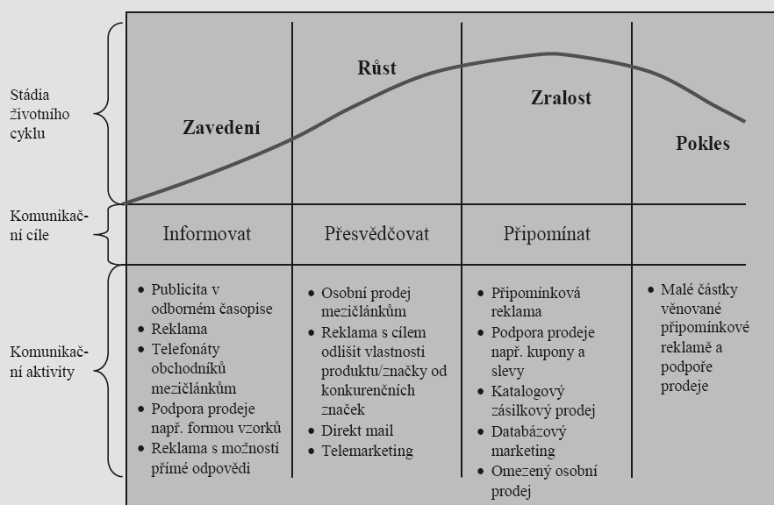
Reklama a životní cyklus produktu

Slide 12
Vlastní sdělení
je tou částí sdělení, která obsahuje jeho informační podstatu
tato část má být zapamatována a využita v následných aktivitách – tedy projevit se změnami chování

Slide 13
Stanovení cílů reklamy
reklamní cíle musí vyplývat z předchozích rozhodnutí o cílovém trhu, positioningu značky
a marketingové strategii
reklamní cíl je konkrétní komunikační úkol a úroveň jeho zvládnutí. Má být dosažen
u určitého publika v daném časovém období
cíle reklamy dělíme:
  kognitivní – jsou spojeny přímo s procesem sdělování, vnímání, poznávání, učení. Označují se jako pravé komunikační cíle. Tyto cíle jsou předpokladem pro formulaci cílů konativních.
  konativní – lze je označit jako cíle komerční

Slide 14
Členění reklamy dle obsahu/objektu
Reklama produktová/výrobková
  tj. reklama, kde je předmětem sdělení produkt/výrobek
  má vyšší míru konkrétnosti
  bývá často propojena s dalšími nástroji marketingového mixu, jež bývají zároveň s produktem předmětem sdělení
Reklama institucionální, korporátní
  je zaměřena na vytváření vztahu k podniku, či jiné instituci, případně jejich skupině
  předmětem bývají značky, které rovněž bývají reklamou prezentovány bez vazby na konkrétní produkt, ale tak, aby se vytvářela, profilovala nebo upevňovala image
  tato reklama bývá rovněž nazývána imageová

Slide 15
Členění reklamy dle cíle a vztahu k životnímu cyklu produktu
Informativní reklama – (využívá se pro první fázi životního cyklu – zavádění nových výrobků na trh. Jejím úkolem je zpřístupnit informace, seznámit s novým řešením problému, novou technologií, novým prodejním místem, cenou apod. a naučit oslovené nějaké nové činnosti související s koupí a spotřebou. Využívána je např. i ve fázi zralosti, při uvádění modifikací produktů nebo při výprodejích).
Přesvědčovací reklama – (hlavním cílem je oslovené přesvědčit a přimět ke změně názoru a postoje ke skutečnostem, souvisejícím s nabídkou daného podniku. Obvykle má cíle týkající se postavení na trhu ((vyjádřené změnou preferencí)) nebo v komerční rovině tržním podílem. Specifickou podobou reklamy využívanou pro přesvědčování je srovnávací reklama.)
Připomínací reklama – (je typická pro fázi zralosti, jejím úkolem je upevňovat již dříve zapamatovaný obsah a upevnit již zažité vzorce spotřebního chování)

Slide 16
Členění/klasifikace reklamy dle druhu reklamních prostředků
Inzerce v tisku
Televizní spoty
Rozhlasové spoty
Vnější reklama
Audiovizuální reklama
Nová média

Slide 17
Regulace a samoregulace reklamy
samoregulace by měla umožnit regulovat to, co přímo ze zákona regulovat nelze (vkus, morálku, etiku)
institucí zabývající se samoregulací je Rada pro reklamu, která ustanovuje Arbitrážní komisi a jako podklad pro její rozhodování Kodex etické reklamy

Slide 18
Regulace a samoregulace reklamy
vzhledem ke značnému vlivu reklamy na veřejnost je nezbytné reklamu regulovat
základní prvky regulace reklamy:
  veřejné právo
  soukromé právo
  samoregulace

Slide 19
Příprava a řízení reklamního programu
při vytváření reklamního programu musí marketingoví manažeři začínat identifikací cílového trhu a motivů kupujících
následně musí učinit 5 hlavních rozhodnutí, známých jako 5M:
  poslání – (mission) Jaké jsou cíle reklamy?
  peníze – (money) Kolik prostředků může být vynaloženo?
  sdělení – (message) Jaké sdělení má být vysláno?
  média – (media) Jaká média použít?
  měření – (measure) Jak vyhodnocovat výsledky?

Slide 20
Proces plánování reklamy
cíle, segmentace
rozpočet, kontrola
porealizační test
Výsledky výzkumu (spotřebitel, výrobek, konkurence)
Překážky a neovlivnitelné faktory
Strategická rozhodnutí
Měření efektivnosti
Hodnocení reklamy
Taktická realizace

Slide 21
Rozhodnutí o rozpočtu reklamy
při sestavování reklamního rozpočtu je bráno do úvahy 5 konkrétních faktorů:
  stadium životního cyklu produktu
  tržní podíl a spotřebitelská základna
  konkurence a změť sdělení
  frekvence reklamy
  nahraditelnost produktu

Slide 22
Úspěch reklamy
úspěch reklamy je tvořen třemi hlavními faktory:
  strategie reklamy
  tvořivost
  profesionality zpracování

Slide 23
Tvorba reklamních kampaní
televizní reklamy
rozhlasové reklamy
reklamy v tisku
venkovní reklama
product placement
point of purchase (POP) – označuje místo prodeje, místo nákupu, někdy přeneseně aktivity nebo materiály používané pro komunikaci v místě prodeje. Komunikují cenu, působí na místě prodeje, podporují produkt i jeho komunikaci.
alternativní média

Slide 24
Rada pro televizní a rozhlasové vysílání
https://www.rrtv.cz
Přehledy – Rozhodnutí o vině

Slide 25
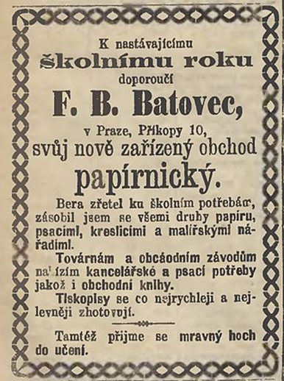
Reklamní leták z roku 1873

Slide 26
Formy reklamy na internetu
Tvorba webové prezentace - (firma, která v dnešní době není na webu, jako by neexistovala. Mezi základní formy prezentace firmy na webu patří její stránky. Od roku 1991, kdy byla vytvořena první website, prošly webové stránky výraznými změnami. Jsou zaměřené více na vizuální zobrazení a větší uživatelskou přijatelnost.)
SEM (search enginge marketing) – (představuje získávání návštěvníků webu prostřednictvím vyhledávačů, z nichž jsou u nás nejznámější a nejrozšířenější Seznam, Google, Centrum, Yahoo aj. Pomocí této optimalizace se snažíme získat co nejlepší postavení hned na první stránce pro určité klíčové slova. Výzkum ukázal, že více než 90% všech návštěvníků při svém vyhledávání končí prohlídkou první stránky a další již nenavštěvuje.)
SMM (social media marketing) – (představuje kontakty se zákazníky prostřednictvím sociálních sítí, které nabízí nadstandardní možnosti interakce a komunikace s nimi. Problémem je, přesvědčit návštěvníka, aby naše stránky na příslušné sociální síti vyhledal a sledoval. Strategii inbound marketingu jsme již v předcházejícím textu podrobněji popsali. Její základní princip je jednoduchý, nabídnout návštěvníkovi něco, co potřebuje, co vyřeší jeho problém nebo co jej pobaví, a to zdarma.)

Slide 27
Formy reklamy na internetu
4. Spolupráce s jinými webovými stránkami – je výhodná pro všechny subjekty, které odkazují vzájemně na stránky spolupracujících firem. Je oboustranně výhodná nejen v optimalizaci vyhledávání ale i proto, že za tuto spolupráci si subjekty neplatí.
5. Reklamní bannery – mohou být na základě výše uvedené spolupráce řešeny vzájemnou výměnou (na webu spolupracující firmy je banner, po kliknutí na něj je návštěvník přesměrován na naše stránky) nebo se jedná o placenou záležitost. Tyto bannery jsou placeny buď paušální platbou například za týden, či měsíc. Nebo firma platí za kliknutí na příslušný banner.
6. Intextová reklama – je reklama, která je součástí textu příslušné webové stránky. Určitá slova jsou v textu zdůrazněna barevně a podtržena a pokud návštěvník stránky najede na toto slovo kurzorem své myši, objeví se příslušné reklamní sdělení. Placení probíhá na základě kliknutí na příslušné slovo.

Slide 28
Formy reklamy na internetu
7. PPC reklama – neboli tzv. Pay per click (tj. platba za prokliknutí) je velmi rozšířenou formou marketingové komunikace prostřednctvím internetu. Reklama je nabídnuta v poli reklam na předních pozicích resp. v pravém panelu u Googlu. Pokud návštěvník na tuto reklamu klikne, zadavatel zaplatí z toto kliknutí poplatek. Rozpočet na tuto formu reklamy je možné limitovat a pokud je utracena smluvní částka, reklama se již dále nezobrazuje. Ceny se liší dle klíčových slov, pod kterými chceme příslušnou reklamu zobrazit.
8. Virální marketing – je taková forma komunikace, kdy lidé sami sdílejí naši reklamu. Může se jednat o vtipný videopříběh, užitečné informace, reklamní produkt zdarma aj. Obsah musí být především zajímavý a relevantní k cílové skupině natolik, aby jej návštěvníci sami dobrovolně sdíleli. Výhodou je cena a rovněž v řadě případů velká rychlost šíření.

Slide 29
Formy reklamy na internetu
9. Blogy – kdy se může jednat of blog provozovaný přímo firmou nebo o blog provozovaný jiným subjektem a který přivádí na naše stránky nové návštěvníky. Blog by měl řešit nějaký problém, který cílovou skupinu zajímá, vybuduje tak vysokou návštěvnost, která je přesměrována na příslušné nabízené produkty.
10. Partnerské programy – na základě kterých se provozovatel webu, firma dělí s partnerem o část svého zisku ve formě provize, zisku, kterého dosáhl díky tomu, že partner na jeho stránky přivedl zákazníky, které by jinak nezískal. Parner tak nabízí de facto marketingové služby, kdy využívá jednak své autority, svých kontaktů a svého know-how.
11. PR články – které se píší do některého z PR katalogu za účelem získání zpětných odkazů. Psaní PR článků je považována za jednu z efektivních a účinných forem linkbuildingu. Děje se tak formou napsání a zveřejnění článku, ve kterém jsou odkazy na naše cílové stránky.

Slide 30
Formy reklamy na internetu
12. Internetové aukční portály – (Aukro, e-Bay) mají vybudovanou silnou základnu návštěvníků a naše prodejní aktivity na příslušném portálu nás mohou dostat do povědomí zákazníků z příslušné cílové skupiny.
13. Zpětné odkazy – a jejich výměna. Zpětné odkazy směřující na naše cílové stránky a jejich kvalita jsou jedním z rozhodujících faktorů již optimalizovaných websites pro posílení povědomí o našich produktech či firmě. Zejména zpětné odkazy na stránkách s podobným zaměřením z pohledu služeb či produktové kategorie a zejména těch, které jsou považovány v oboru za určité autority, jsou velmi cenné.
14. Internetové katalogy – jsou webové stránky obsahující odkazy a informace o firmách rozdělených do kategorií podle svého zaměření a geografické polohy. Výhodou registrace do katalogu může být snadnější získaní zpětných odkazů.
15. E-mailing – je považován za velmi efektivní formu přímého marketingu na internetu. Rozumíme jím přímou komunikaci mezi firmou a jejími skutečnými či potenciálními zákazníky.

Slide 31
Masová média – výběr a měření efektivity
jedná se o druh sdělovacího prostředku, jehož cílem je zasáhnout co největší skupinu recipientů
tato média mají za úkol především informovat široké publikum, dále pak bavit, vychovávat, případně mohou nést i funkci agitační a socializační
masová média můžeme rozdělit:
  tisk (noviny, knihy, časopisy, letáky)
  elektronická (rozhlas, televize)
  ostatní (knihy, ale i výtvarná díla apod.)
  (ačkoliv internet jako samotný se za masové médium nepovažuje (je médiem pouze ve smyslu tvorby informačního prostředí), jeho součásti, jako jsou například zpravodajské weby nebo videokanály už za masové médium považovat můžeme)

Slide 32
Dělení masmédií
periodický tisk
rozhlas
televize
internet

Slide 33
Mediální ukazatele
Rating – počet osob v populaci nebo cílové skupině, kteří v daném časovém intervalu sledovali konkrétní médium
Frekvence – kolikrát byla každá osoba z cílové skupiny vystavena reklamnímu sdělení
Net Reach – procento cílové skupiny zasáhnuté během kampaně alespoň jednou
Kumulovaná sledovanost (Gross rating points) – nejužívanější mediální ukazatel, který vyjadřuje počet shlédnutí reklamního sdělení, resp. velikost zásahu reklamní kampaně
OTS (Opportunity to see) – průměrná pravděpodobnost vystavení průměrného zákazníka cílové skupiny

Slide 34
Hodnocení efektivnosti reklam
Předběžné testování – odhad účinnosti před realizací
Porealizační test – zhodnocení po vytištění, odvysílání …
3 TIPY Z PRAXE:
realizovat opatření pro vyhodnocení kampaně je třeba před jejím spuštěním
pretestovat účinnost několika možných variant komunikace a kreativních návrhů na malém, ale reprezentativním vzorku
vyhodnocení přínosu kampaně je snadné s použitím techniky kontrolních skupin

Slide 35
Měření účinnosti kampaní
KONTROLNÍ SKUPINA (DO – NOTHING)
  z cílové skupiny se náhodně vybere malá, ale reprezentativní část zákazníků
  tyto zákazníky neoslovíme a jejich chování pak poskytuje srovnání
PRE-TEST ALTERNATIV
  několik odlišných variant komunikace (různé zpracování, různý kanál)
  limity: vliv vnějších faktorů, individuální testování a umělé podmínky, efekt opakování
  a efekt zákaznické podpory, krátký čas mezi vystavením a testováním

Slide 36

Děkuji vám za pozornost a těším se na příště

